Slide 1
Administrasi Basis Data
Fungsi Lanjutan MySQL
Pertemuan 6
Senin, 9 Maret 2020
Safitri jaya

Slide 2
View MySQL
View pada MySQL didefenisikan sebagai table virtual yang berasal dari table lain atau gabungan dari beberapa table
Tujuan dari pembuatan VIEW adalah untuk kenyamanan (mempermudah penulisan query), untuk keamanan (menyembunyikan beberapa kolom yang bersifat rahasia), atau dalam beberapa kasus bisa digunakan untuk mempercepat proses menampilkan data (terutama jika kita akan menjalankan query tersebut secara berulang)
Sebagai contoh, tampilkan nama dosen yang berdomisili di Jakarta (mengacu pada table daftar_dosen) dengan query :
  SELECT NIP, nama_dosen, alamat FROM daftar_dosen
  WHERE alamat = 'Jakarta';

Slide 3
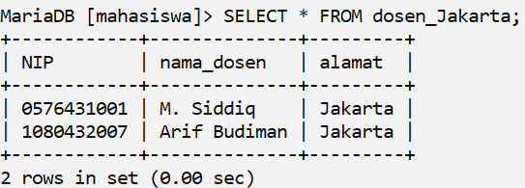
View MySQL
Format query view :
  CREATE VIEW nama_view AS ‘query select disini’
  Contoh :
  CREATE VIEW dosen_jakarta AS SELECT NIP, nama_dosen, alamat FROM
  daftar_dosen WHERE alamat = 'Jakarta';
  SELECT * FROM dosen_Jakarta;

Slide 4
Update Table View MySQL
Update table utama
  INSERT INTO daftar_dosen
  VALUES ('0160431112','Sarah','0812349900','Jakarta');
  INSERT INTO daftar_dosen
  VALUES ('1180123464','Nurhayati Koto','0812349222','Jakarta');
Update table view
  INSERT INTO dosen_jakarta
  VALUES ('0801431222','Siti Nurbaya','Jakarta');
Drop table view
  DROP VIEW IF EXISTS nama_view

Slide 5
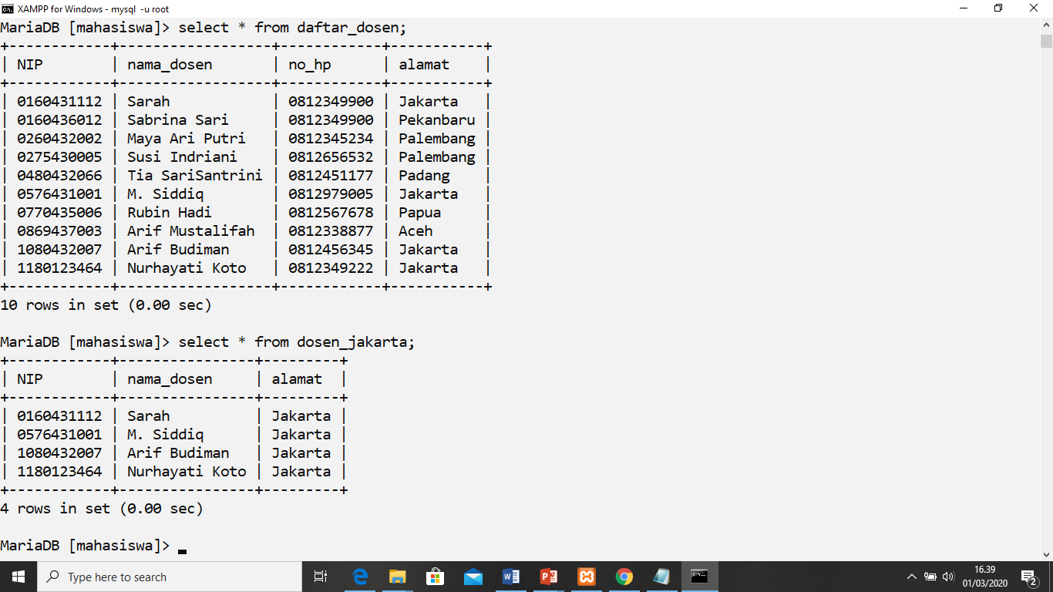
Lanjutan …

Slide 6
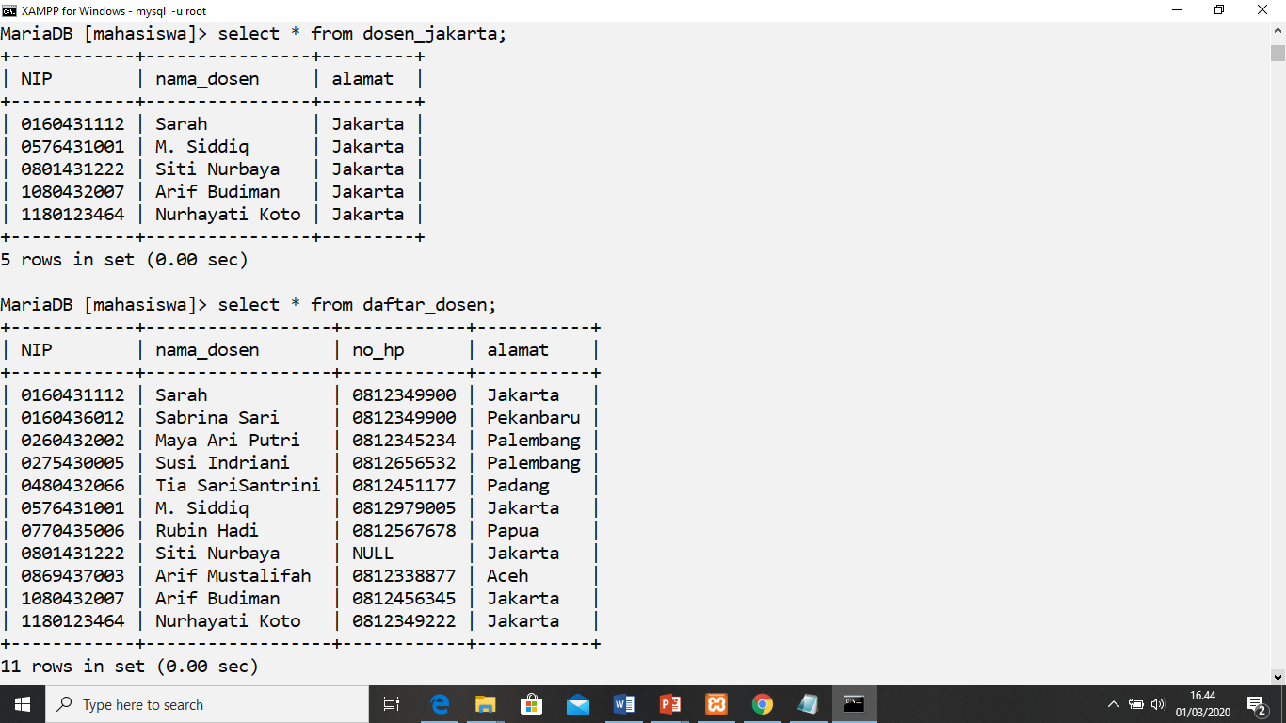
Lanjutan …

Slide 7
Backup Database MySQL : Mysqldump
Mysqldump sebenarnya adalah sebuah program atau aplikasi internal yang ikut disertakan ketika menginstall MySQL.
File mysqldump.exe akan dijumpai di dalam folder bin pada folder instalasi MySQL. Jika mengikuti tutorial cara menginstall MySQL di duniailkom, folder tersebut akan berada di alamat C:\Xampp\MySQL\bin
Aplikasi mysqldump biasanya digunakan untuk membuat file teks external yang berisi seluruh perintah pembuatan tabel beserta isinya.
File external ini juga bisa digunakan untuk membackup database, atau untuk memindahkan database ke komputer lain, bahkan ke aplikasi database lain.
Perintah mysqldump akan dijalankan dari luar MySQL Client (tidak perlu masuk ke MySQL).

Slide 8
Lanjutan …
Format perintah (dijalankan menggunakan command prompt)
  mysqldump -u root mahasiswa> mahasiswa_db.sql
  (tanpa password)
  mysqldump -u root -p password mahasiswa> mahasiswa_db.sql (dengan password)
  Perintah diatas akan membuat sebuah file teks di dalam folder C:\Xampp\MySQL \bin dengan nama mahasiswa_db.sql.
  Boleh menggunakan nama file dan extension apa saja. Extension *.sql sendiri sudah menjadi ‘standar’ untuk file teks yang berisi query MySQL.

Slide 9
Cara Me-restore File hasil Mysqldump
Setelah file hasil mysqldump tersedia, kita akan mencoba menginput kembali file external ini kedalam MySQL
Buat sebuah database untuk menampung tabel yang akan diinput. Ini karena file hasil mysqldump memang tidak menyertakan pembuatan database. Sebagai contoh, buat sebuah database mahasiswa_baru
Jalankan file mahasiswa_db.sql dari luar MySQL Client (command prompt)
C:\xampp\mysql\bin>mysql -u root mahasiswa_baru < mahasiswa_db.sql
Untuk memastikan, silahkan masuk ke MySQL Client dan periksa database mahasiswa_baru

Slide 10
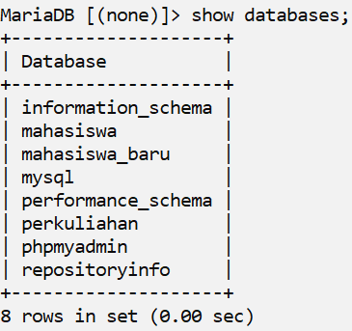
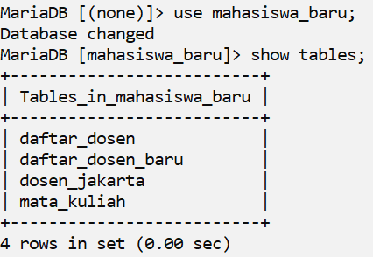
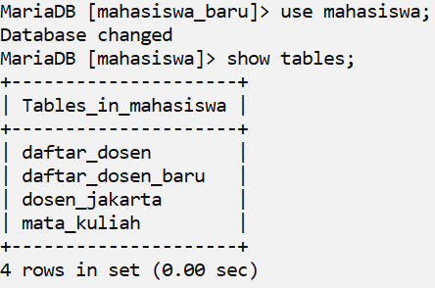
Lanjutan …

Slide 11
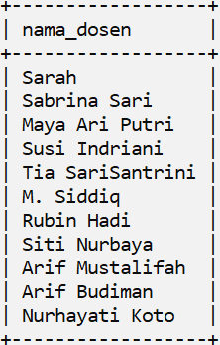
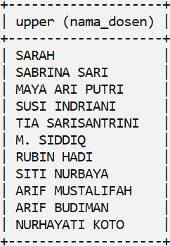
Cara Mengubah Case (Huruf Besar dan Kecil) MySQL : fungsi UPPER() dan LOWER()
Fungsi Upper ()
  SELECT nama_dosen FROM daftar_dosen;
  SELECT UPPER(nama_dosen) FROM daftar_dosen;

Slide 12
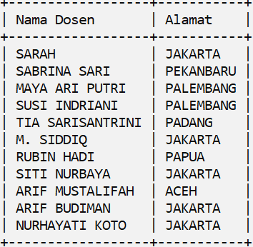
Lanjutan …
SELECT UPPER(nama_dosen) AS 'Nama Dosen',
UPPER(alamat) AS 'Alamat' FROM daftar_dosen;

Slide 13
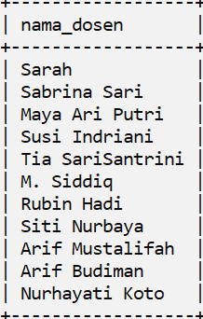
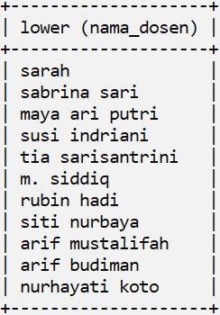
Cara Mengubah Case (Huruf Besar dan Kecil) MySQL : fungsi UPPER() dan LOWER()
Fungsi Lower ()
  SELECT nama_dosen FROM daftar_dosen;
  SELECT LOWER (nama_dosen) FROM daftar_dosen;

Slide 14
Mengubah Huruf Kolom Tabel Secara Permanen
Selain digunakan dalam menampilkan data (query SELECT), kita juga bisa menggunakan fungsi UPPER dan LOWER() untuk mengubah huruf di dalam kolom tabel secara permanen.
Format query :
  UPDATE nama_table SET nama_kolom = UPPER (nama_kolom);
  UPDATE daftar_dosen SET nama_dosen = UPPER (nama_dosen);

Slide 15
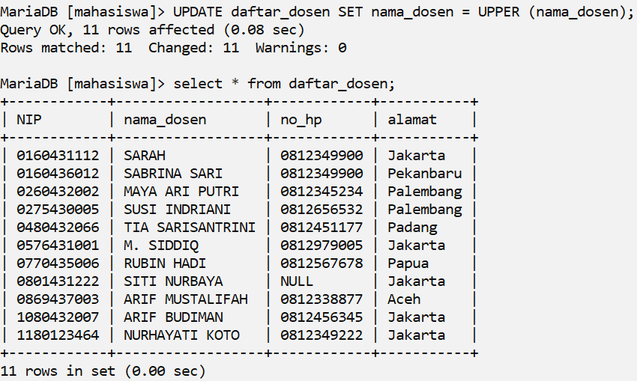
Lanjutan …

